Slide 1
不止复制粘贴
用 AI 开发
AI 开发入门 讲义
第一课
01
第一课 · AI 开发入门
主题
从一段小学经历，讲到前沿开发
两条主线
用 AI 学习 · 用 AI 开发
四项技术
逆向工程 · 内网 · 内网穿透 · 开源与 Harness
Notes:
开场：今天这节课，我不讲大家已经很熟的东西——用豆包解题、用 AI 做 PPT，这些咱们班每周都有人在用，是大家都懂的技能。我想往前再走一步：怎么用 AI 来开发，怎么用 AI 来学习。这两件事其实是相辅相成的。

Slide 2
懒得学 C++，就让 GPT 替我写
AI 开发入门 第一课
02 / 13
02 我的起点
那是 GPT-3 时代的
复制粘贴
chat — GPT-3 · 2022
我：帮我写个 C++ 冒泡排序
void sort(int a[], int n){
for(int i=0;i<n;i++)
for(int j=0;j<n-1-i;j++)
if(a[j]>a[j+1]) swap(a[j],a[j+1]);
}
浏览器里复制代码，粘到编辑器——几年前，人人都会。
今天要讲的，是大多数人
还没走到的下一步
→ 全选 · 复制 · 粘到编辑器
Notes:
我自己最早接触这些，是小学想入门 C++，但说实话懒得学。那时候 GPT-3 刚出来，我觉得特别厉害，就在浏览器里把它写好的代码复制下来、粘贴进去用。这种"复制粘贴"的用法，几年前人人都会，太基础了。所以今天我不想停在这儿，想讲讲大多数人还没走到的下一步。不过在讲下一步之前，先说说我为什么会对这些东西感兴趣。

Slide 3
两个小时候的问题，把我带进了网络和逆向
AI 开发入门 第一课
03 / 13
03 好奇心
Q1
机房里的电脑，为什么能互相“看见”，还能互相传东西？
端口 · 内网
后来才知道 · 第 05 页
Q2
这个软件到底怎么跑？它在网络上收发了什么？
逆向工程
后来才知道 · 第 06 页
当年的瞎折腾，今天变成能真正拿来开发的本事。
Notes:
我从小就爱折腾电脑和网络。最让我着迷的，是同一个机房里的电脑为什么能互相"看见"、甚至互相传东西——后来才知道，这背后就是今天要讲的端口和内网。我也喜欢把软件拆开来看它到底怎么跑、在网络上收发什么。正是这股好奇心，把我带进了逆向工程和网络这些东西；今天讲的这些技术，就是从当年的瞎折腾，慢慢变成能真正拿来开发的本事。

Slide 4
两条线，相辅相成
AI 开发入门 第一课
04 / 13
04 本节主线
A
用 AI 学习
本节补上的四项技术
讲概念、出题、读长文 —— 弄懂原理
01
逆向工程
读懂没有源码的程序
02
内网 · 外网
↑↓ 相辅相成
设备之间怎么通信
B
用 AI 开发
03
内网穿透
读写项目、运行调试 —— 做出东西
从外面连回内网的服务
04
开源与 Harness
获取项目，让 AI 直接开发
Notes:
先给大家一个全景。我要讲的其实是两条线：一条是用 AI 学习，弄懂原理；另一条是用 AI 开发，把想法做出来。这两条线是互相喂养的。为了走通它们，需要补四项大多数人没接触过的技术：逆向工程、内网和外网、内网穿透、开源与 Harness。下面一个一个说。

Slide 5
内网：一个网里，设备互相可见
AI 开发入门 第一课
05 / 13
05 内网
内网（局域网）
外网 · 互联网
我的电脑
:25565
访问内网以外的任何网站，比如百度、B 站、GitHub，数据都要经路由器出网。
路由器
同学的电脑
服务器
:8080
关键
同一内网里，A 找 B 只要知道对方的 IP 和端口，数据不绕互联网。Minecraft 联机、学校点名系统和内网答题、我开发 WordSnap（guojiz.github.io/word-snap）时的测试服务器都这样跑。
Notes:
先说内网。我从小就喜欢折腾电脑和网络。最直观的例子：我们联机玩 Minecraft，两台电脑之所以能互相发现，是因为都在同一个局域网里，各自开着一个端口，互相通过端口通信。学校的点名系统、内网答题也是这样——把网页开在内网，大家就能直接访问。我自己做的单词软件 WordSnap 也一样，它在浏览器里跑，我开发测试的环境同样是内网。所以内网的关键就一句话：在同一个网里，A 找 B 只要知道对方的 IP 和端口，数据根本不用绕互联网。

Slide 6
逆向工程：读懂没源码的程序
AI 开发入门 第一课
06 / 13
06 逆向工程
逆向 = 没有源码时
程序靠端口收发数据，每个端口像一扇门
:80
网页
观察一个程序在端口上发什么、收什么，反推它内部怎么工作。看不到图纸，就从门口的来往推断。
:25565
Minecraft
:8080
本地服务
正当用途
01
02
03
04
调试自己的程序
看懂并修老软件
安全研究
做兼容插件
看清数据到底发出去没有
没源码也能修掉 bug
找漏洞、提醒厂商修复
我给 DeepSeek Harness 写过
Notes:
那什么是逆向工程？简单说，当你拿不到一个程序的源码，你可以通过观察它在端口、接口上收发什么数据，去反推它内部是怎么工作的——看不到图纸，就从门口的来往来判断。它有很多正当用途：调试自己的程序、看懂并修复没有源码的老软件、做安全研究找漏洞，还有做兼容插件。我自己就给 DeepSeek Harness 写过插件，挺好玩的。

Slide 7
内网穿透：从外面连回内网
AI 开发入门 第一课
07 / 13
07 内网穿透
内网（家 / 学校）
内网穿透 · 打一条隧道
学习软件服务器
:8080
穿透中转
在外面的你
路由器默认把外部挡在门外
场景一
场景二
和朋友远程联机
在外访问自搭服务
在家开 Minecraft 服务器，外地同学也能进来
出门也能连回我的 WordSnap 开发服务器
Notes:
内网很好，但有个限制：外面的人默认连不进来，路由器把外部挡在门外。内网穿透就是打一条隧道，让内网里的服务能从外网连上。用处很多：和朋友远程联机，我在家开一个 Minecraft 服务器，外地的同学也能进来；或者我出门在外，也能连回自己搭的 WordSnap 开发服务器。穿透不只是联机，任何内网服务都能这样放出去。

Slide 8
为什么要 Proxy / VPN
AI 开发入门 第一课
08 / 13
08 跨境访问
你（在中国）
代理 / VPN 中转
境外服务器
把请求带出去，再把结果带回来
GitHub
Claude
代码托管在境外，但国内通常能直接访问。
访问受限，必须走 Proxy / VPN 才能用。
一般可直连
需要代理
Notes:
再往外一层。开发经常要用的工具很多在境外：GitHub、Claude 都在国外的服务器。GitHub 国内一般能直接访问；但 Claude 不行，必须走代理。所谓代理，就是在你和境外服务之间加一个中转，帮你把请求带出去、再把结果带回来。

Slide 9
代理的两个维度
AI 开发入门 第一课
09 / 13
09 代理机制
① 连接规则
虚拟网卡
全局模式
哪些流量走代理
只让需要的流量走代理，其余照常
所有网络流量都从代理走
② 节点类型
共享节点
独享节点 推荐
会不会被平台识别
共享出口
境外
你的专属服务器 · 美国
境外
千万 IP 挤一个出口，容易被识别、被封号。
自己一台服务器，一进一出、私人 IP，不易被检测。
Notes:
代理可以从两个维度理解。第一是连接规则：是只让需要的流量走代理（虚拟网卡那种按需分流），还是所有流量都走代理（全局模式）。第二是节点类型，这个更关键：共享节点是很多人的流量汇聚到同一台服务器、同一个出口 IP 再发出去，千千万万个 IP 挤在一起，平台很容易识别、甚至封号；独享节点是你自己一台服务器架在境外，一根线进、一根线出，用的是私人 IP，流量不容易被检测。所以更稳的是独享。

Slide 10
开源项目：GitHub
AI 开发入门 第一课
10 / 13
10 开源
GitHub =
全世界开发者
公开、共享代码的地方
01
拿来就用
下载现成的开源项目，直接运行
02
读代码学习
免费下载、阅读、学习；很多 AI 工具（包括 Harness）都开源在上面。
看高手怎么组织程序，比课本快
03
工具的源头
$ git clone https://github.com/作者/项目
一行命令，把整个项目拿到本地
Harness、各种 AI 工具都在上面
Notes:
前面提到 GitHub，这里专门说说。GitHub 就是全世界开发者公开、共享代码的地方。你能做三件事：把现成的开源项目下载下来直接用；读别人的源码，看高手怎么组织程序，比课本快；而且很多 AI 工具，包括待会要讲的 Harness，都是开源在上面的。

Slide 11
从复制粘贴到 Harness
AI 开发入门 第一课
11 / 13
11 Harness
以前：复制粘贴
你当搬运工，在网页和编辑器之间来回倒
现在：用 Harness
AI 直接读写项目、运行、看报错自己改
Claude Code
需代理
DeepSeek Harness
推荐 · 免代理
Anthropic 官方 · 适配 Claude 最好
DeepSeek 官方 · 适配自家模型
模型前沿，做 PPT、动画、3D、复杂程序
性价比之王，同价位体验最好
能力最强，但很贵还要代理，综合成本高
日常学习、开发完全够用
你现在看的这份 PPT，就是我让 Claude 做的
基于插件扩展，我自己也编过
Notes:
现在大部分人已经不只是复制粘贴了。开发者调试代码也不会手动复制来复制去，他们用一个叫 Harness 的东西，让 AI 直接读写你的项目、运行命令、看报错自己改。我推荐两个，都是官方出的、对自家模型适配最好：一个是 Claude Code，一个是 DeepSeek Harness。Claude 的模型代表前沿，我会用它做 PPT、做动画、做 3D、写复杂程序，这份 PPT 就是我让它做的，要求要生动、不能全是字；但 Claude 很贵，还要配代理，综合成本高。DeepSeek 不一样，它是性价比之王，这个价位体验最好，顶尖智能虽然比不过，但日常学习和开发完全够用，而且免代理。DeepSeek Harness 是基于插件做的，我自己也编过插件。

Slide 12
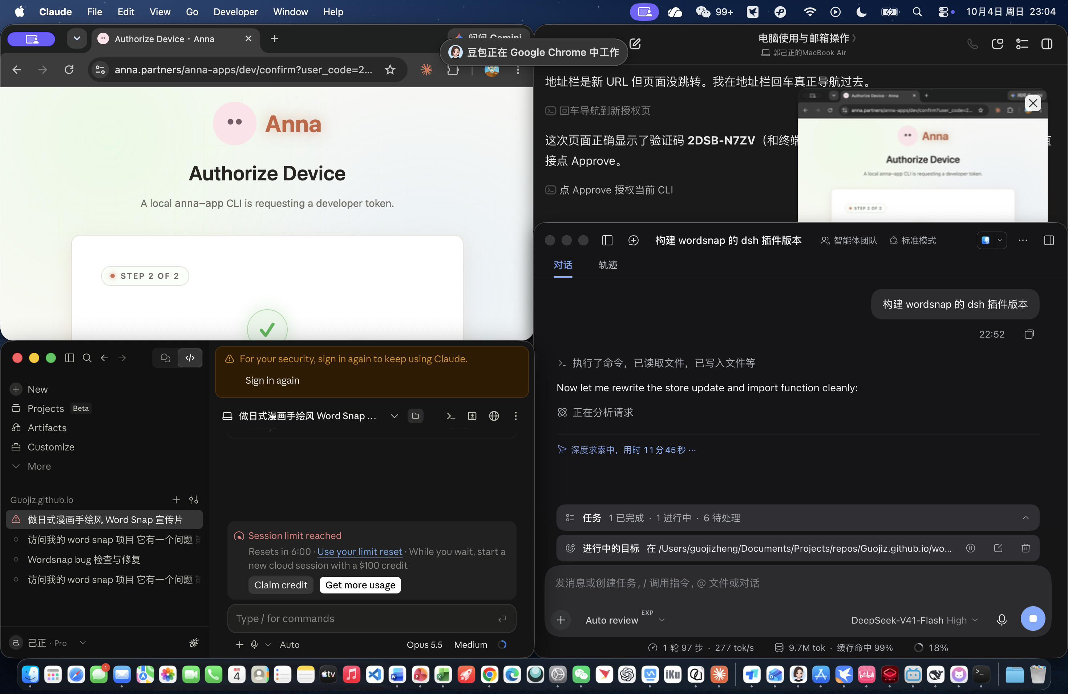
这是我真实的开发环境：几个 AI 同时在干活
AI 开发入门 第一课
12 / 13
12 真实现场
1
DeepSeek Harness
3
正在构建 WordSnap 插件版：自己读写文件、执行命令，已跑 97 步
2
Claude Code
额度用完要等重置：这就是“贵”
1
2
豆包
3
在浏览器里替我点授权、登录设备
Notes:
这张是我做这份课件当晚的真实屏幕。右下角 DeepSeek Harness 正在自己构建 WordSnap 的插件版本；左下角 Claude 已经提示额度用完，要等几个小时才能重置；右上角豆包在浏览器里帮我完成授权。正式开发就是这样：同时开几个 AI，各干各的活，我负责下指令和检查结果。

Slide 13
两条线，
合成一条路
AI 开发入门 第一课
13 / 13
13 收尾 · 把两条线合起来
课后一步
挑一个你想做的
小东西
用 AI 学习，弄懂原理；用 AI 开发，把想法做出来。
会开发，AI 才真正替你做事。
这才是比复制粘贴更值得练的本事。
一个网页、一个单词小工具，用 DeepSeek Harness 试着从零做出来。
先体验我做的 WordSnap：
guojiz.github.io/word-snap
用 AI 学习
一条路
用 AI 开发
下一课 动手做第一个项目 →
Notes:
最后收个尾。用 AI 学习帮你弄懂原理，用 AI 开发帮你把东西做出来，两条线合成一条路。会开发，AI 才真正开始替你做事——这才是比复制粘贴更值得练的本事。课后给大家留一步：挑一个你想做的小东西，一个网页、一个小工具，用 DeepSeek Harness 试着从零做出来。

